Slide 1
SentinelOne
Mac CLI

Slide 2
sudo sentinelctl unprotect
SentinelOne 에이전트 자체 보호(Anti Tamper)를 비활성화
sudo sentinelctl protect
SentinelOne 에이전트 자체 보호(Anti Tamper)를 활성화
sudo sentinelctl restart
Agent 재시작
sudo sentinelctl status
Agent 상태 및 정책 확인
sudo log collect --output ~/Downloads --start "2022-04-01”
Agent Log 수집

Slide 3
SentinelOne
Tags

Slide 4
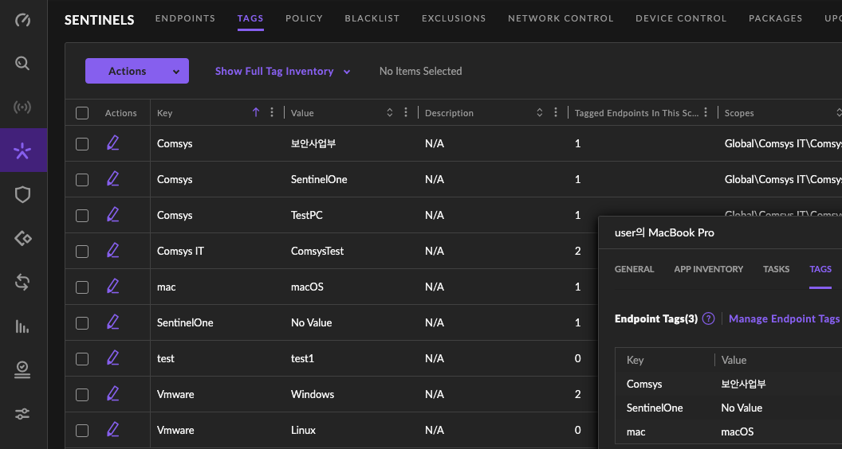

Slide 5
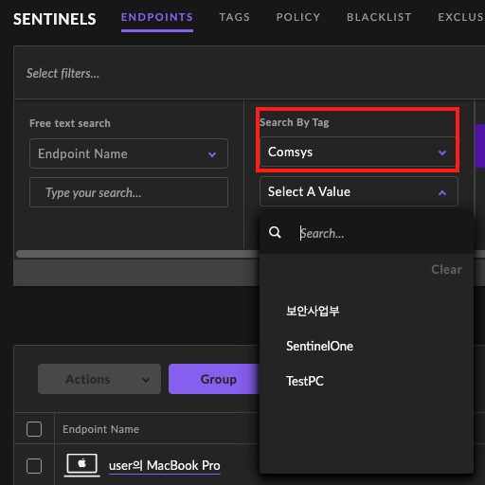
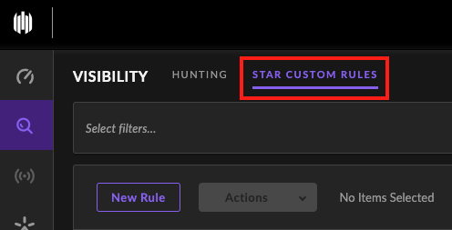

Slide 6
SentinelOne
Star Custom Rules

Slide 7
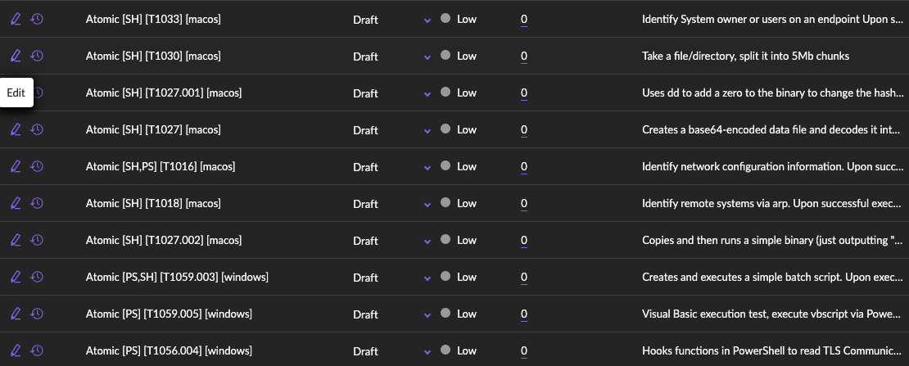
Star Custom Rules
요청 시 SentinelOne Rules 업로드

Slide 8
SentinelOne
DV 활용

Slide 9
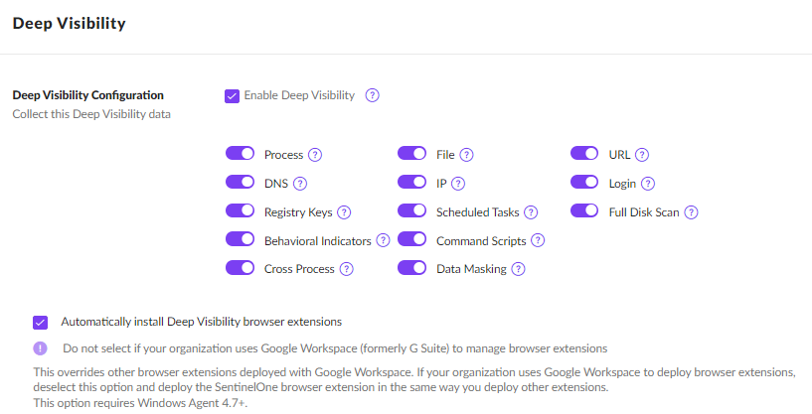
Deep Visibility
Deep Visibility
Enable Deep Visibility를 선택
Threat Hunting을 위해 보낼 데이터 유형 선택(process는 선택 유지)

Slide 10
Deep Visibility
Deep Visibility data
DATA
Process | 생성된 프로세스의 이름, ID, 시간, 경로, SHA1
File | 이벤트에 의해 생성, 수정, 삭제된 파일
URL | 브라우저 이벤트의 속성
DNS | 서버로 전송된 DNS 요청에 대한 이벤트 속성
IP | 네트워크 연결을 시도한 IP주소 및 포트
Login | 사용자 이름 및 로그인/ 로그아웃 시간
Registry Keys | 레지스트리 키 ID, 이름, 이벤트 시간/ 프로세스
Scheduled Tasks | Endpoint에서 예약된 작업 이벤트
Full Disk Scan | Full Disk Scan으로 스캔한 파일
Behavioral Indicators | 에이전트에서 발견되어 생성된 지표
Command Scripts | 기본 프로세스 또는 이벤트 외부에서 삽입, 호출, 트리거된 스크립트
Cross Process | 다른 프로세스를 삽입하거나 이와 상호작용하는 프로세스
Data Masking | Microsoft Office 파일의 파일 이름과 경로가 마스킹

Slide 11
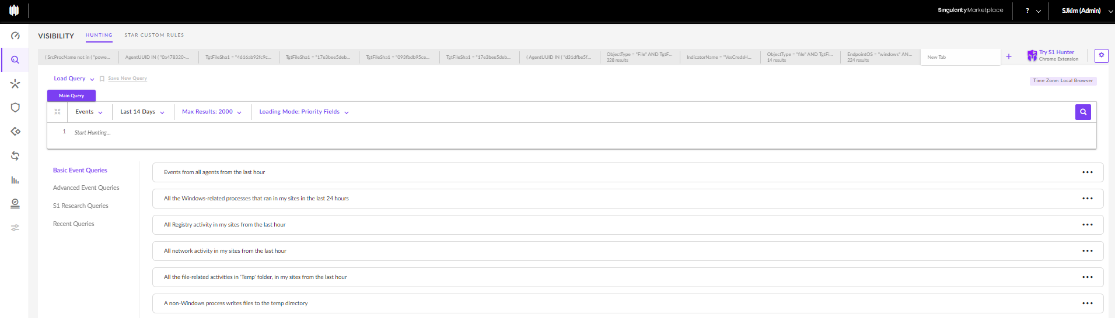
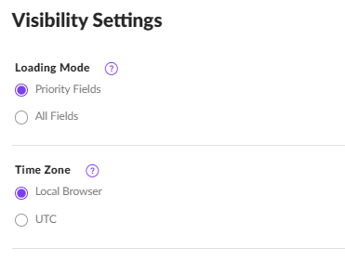
Deep Visibility
Deep Visibility setting
1
2
① Loading Mode - 기본 쿼리 로드 모드 설정
• Priority Fields(우선 순위 필드): 우선 순위 필드 세트를 로드
• All Fields(모든 필드): 모든 필드를 로드
② Time Zone - 쿼리 및 쿼리 결과에 대한 시간대 선택
• Local Browser: 브라우저의 시간대 설정 사용
• UTC: UTC 사용

Slide 12
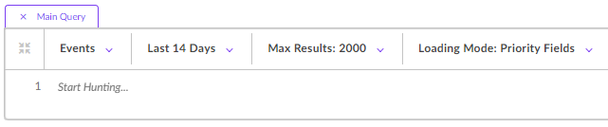
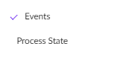
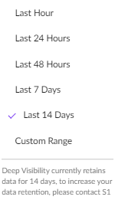
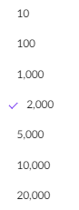
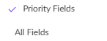
Deep Visibility
Deep Visibility setting
1
2
3
4
①쿼리 속성
• Events
프로세스에서 수행한 하나의 이벤트
특정 시점에서 발생하며 변경되지 않음
• Process State
프로세스에서 수행한 두 개 이상의 이벤트
특정 시점의 프로세스 상태를 반영하며 프로세스 수명 동안 변경
② 쿼리에 대한 시간 프레임
③ 얻을 수 있는 최대 결과 수
④ 로드 모드

Slide 13
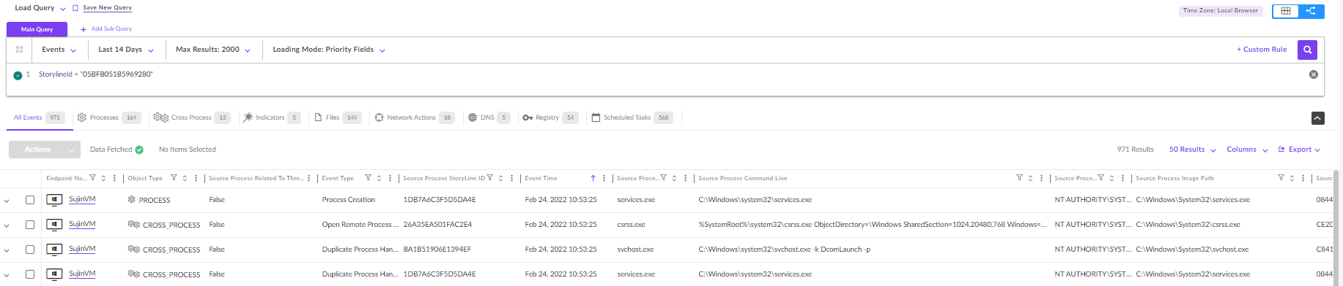
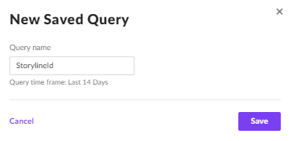
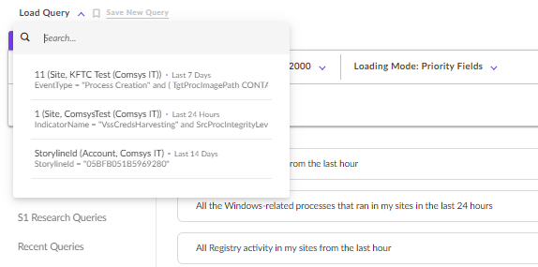
Deep Visibility
Deep Visibility Query
Save New Query 쿼리를 생성한 후 저장하여 다시 실행 가능

Slide 14
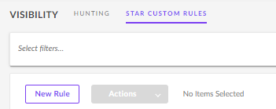
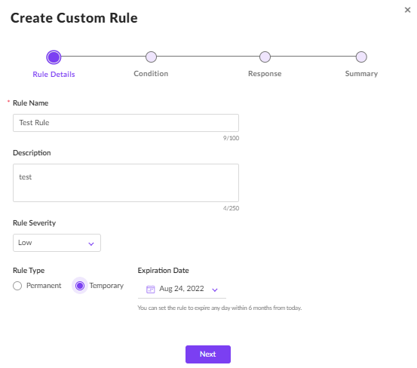
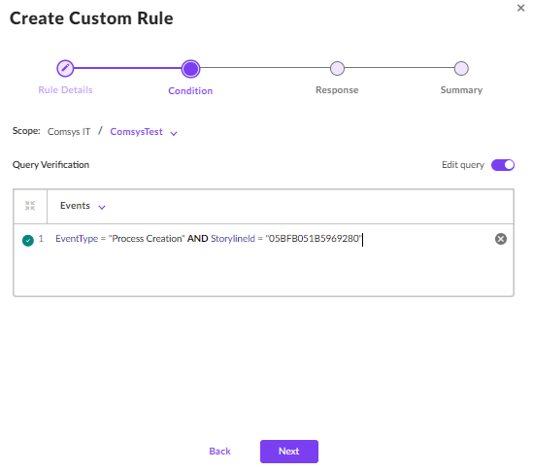
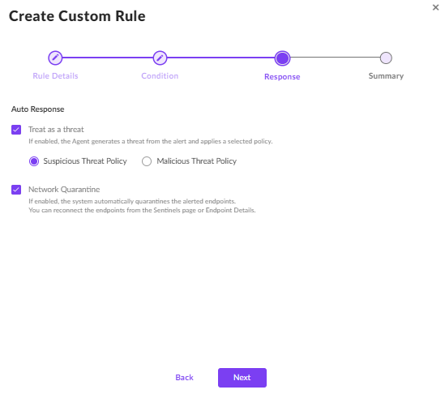
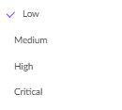
Deep Visibility
Deep Visibility Query
STAR(Storyline Active-Response) CUSTOM RULES 사용자 정의 규칙을 생성하고 일치하는 항목을 감지하여 경고
규칙의 범위를 선택하고 쿼리 생성
규칙과 일치할때 위협으로 처리/ 네트워크 격리 선택

Slide 15
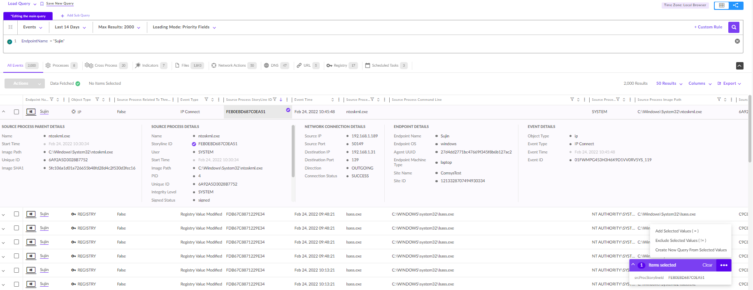
Deep Visibility
Deep Visibility Query
Ex) EndpointName 검색
EndpointName = “PgyTest”
Event, Process, Indicators, Files, Network Actions, DNS, Registry, Scheduled Tasks 데이터에 따라 결과 확인
정보들의 모든 항목을 선택 가능
- Add Selected Values(=): 선택한 값을 현재 쿼리에 추가
- Exclude Selected Values(!=): 선택한 값을 현재 쿼리에서 제외
- Create New Query From Selected Values: 선택한 값을 새 쿼리로 만들기

Slide 16
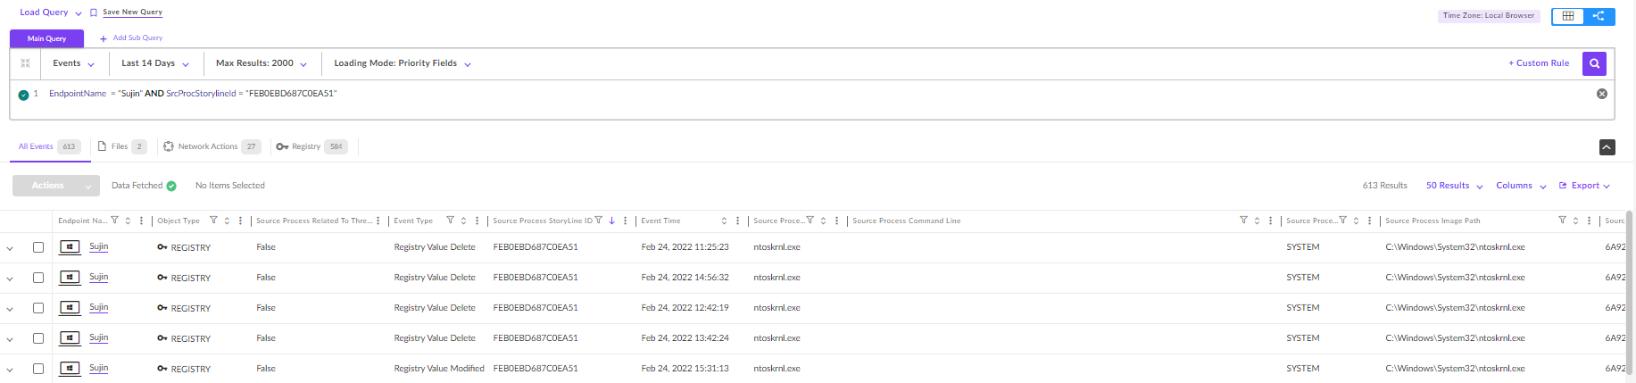
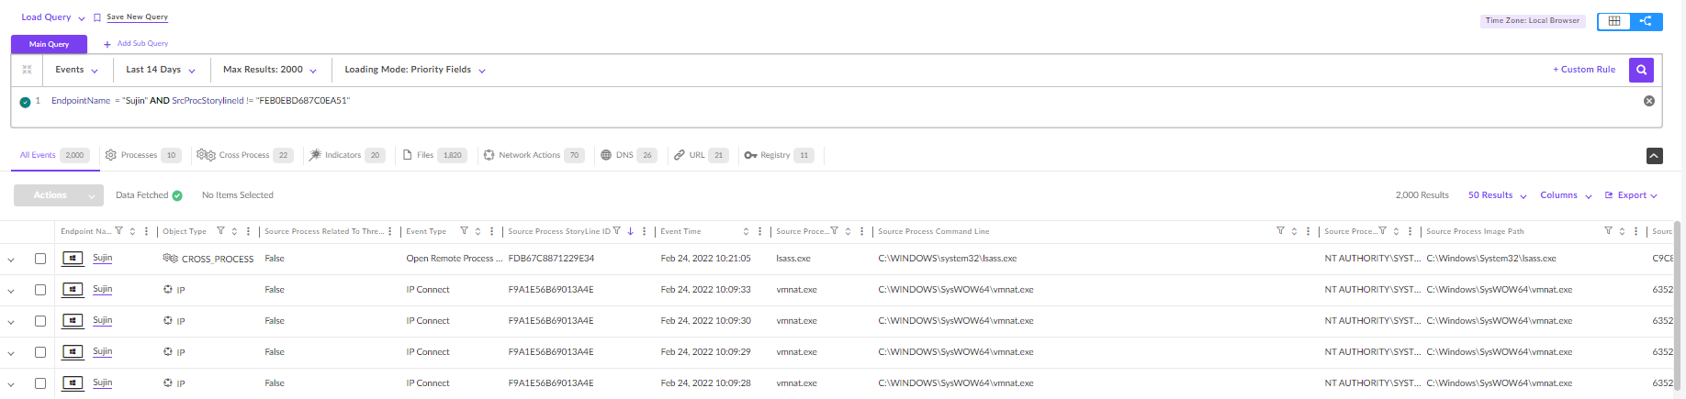
Deep Visibility
Deep Visibility Query
Add Selected Values(=)
현재 쿼리에 추가
Exclude Selected Values(!=)
현재 쿼리에서 제외

Slide 17
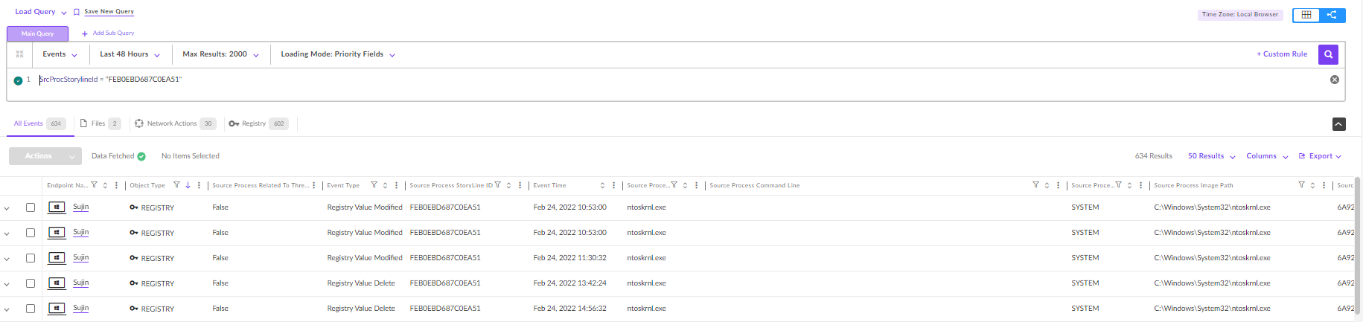
Deep Visibility
Deep Visibility Query
Create New Query From Selected Values
새로운 쿼리에 추가

Slide 18
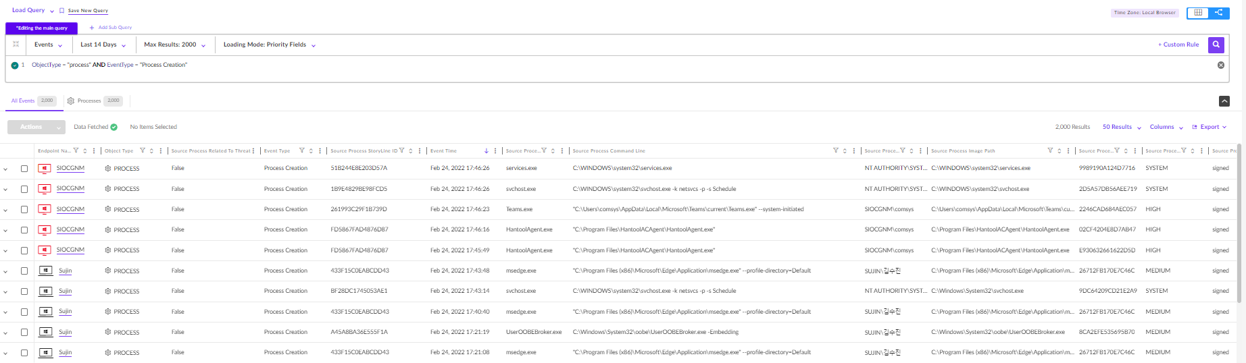
Deep Visibility
Deep Visibility Query
Table View
Query값을 Table 형식으로 확인

Slide 19
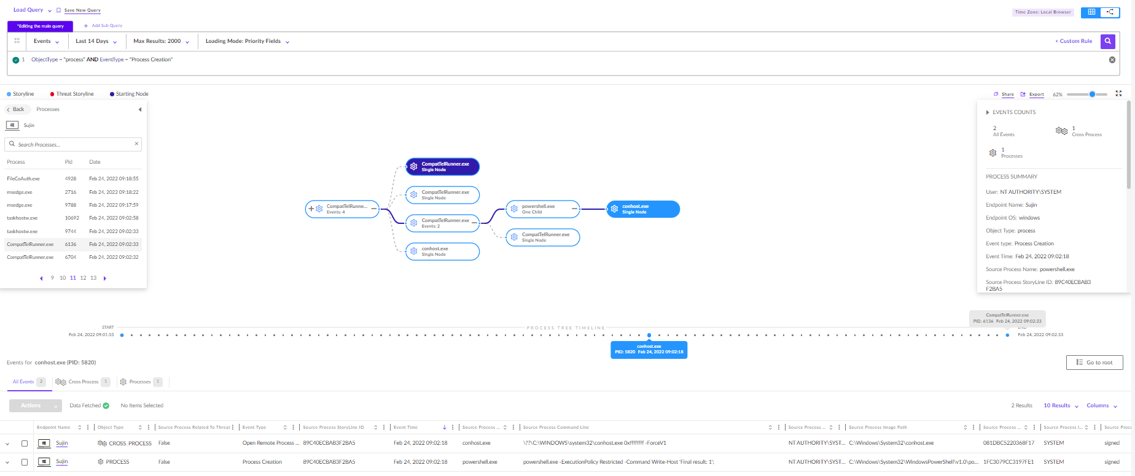
Deep Visibility
Deep Visibility Query
Tree View
Query값을 Tree 형식으로 확인
엔드포인트/ 프로세스 선택
프로세스 요약

Slide 20
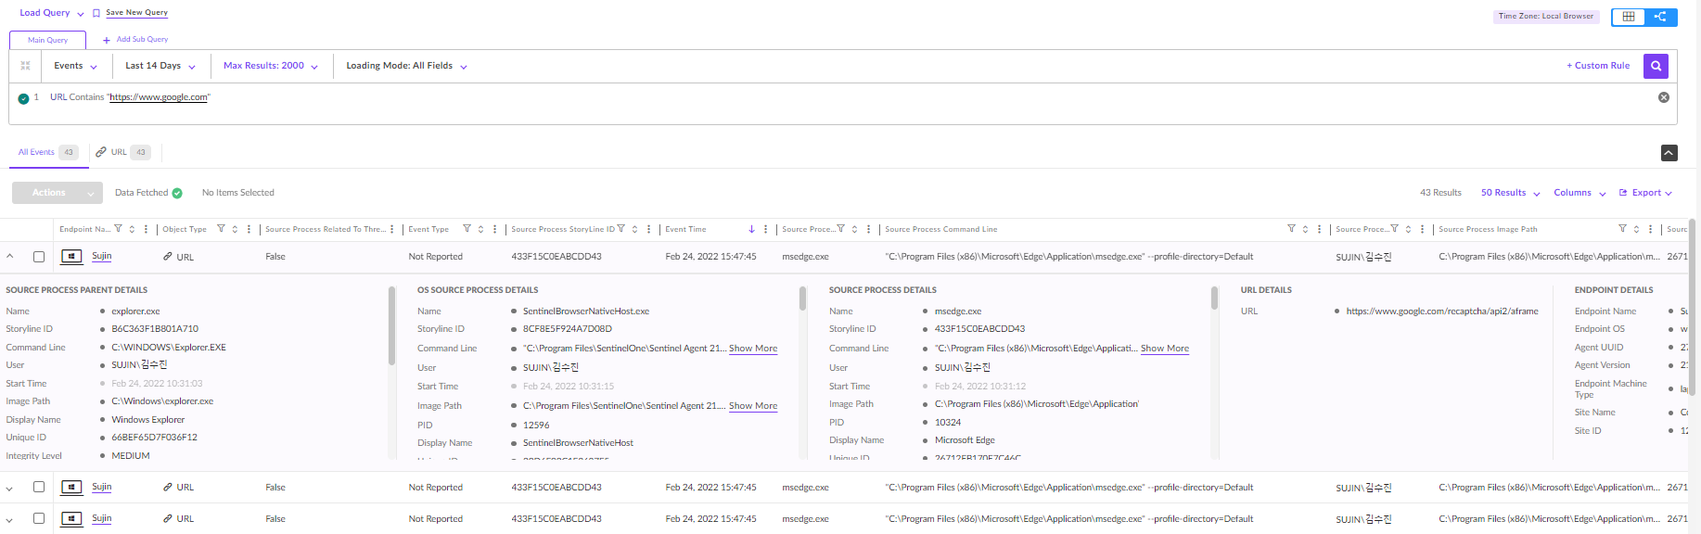
Deep Visibility
Deep Visibility Query
ex) https://www.google.com에 접속한 Endpoint 검색
Query = URL = “https://www.google.com”

Slide 21
Deep Visibility
Deep Visibility Query
ex) 크롬을 사용해서 들어간 웹 접속 기록 중 해당 URL이 포함되는 데이터 검색
And 엔드포인트 이름에 “Win” 이 포함 되거나 OS 가 윈도우
Query = SrcProcName = “chrome.exe”
SrcProcName = "chrome.exe" AND URL Contains "https://www.google.com" / //Contains(포함)
AND (EndpointName contains "win" OR EndpointOS = "windows")

Slide 22
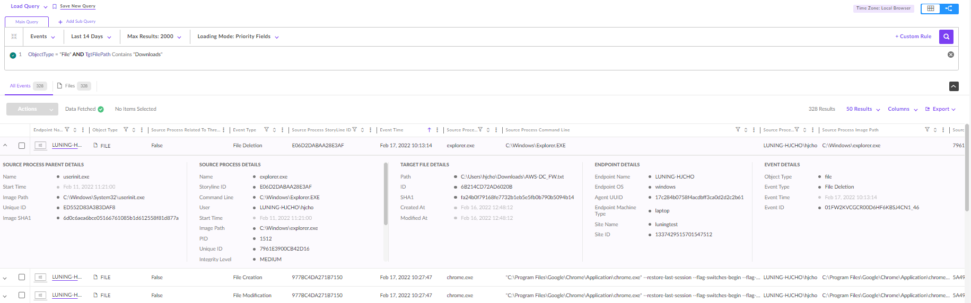
Deep Visibility
Deep Visibility Query
ex) 다운로드 폴더에 생성된 파일 확인
Query = ObjectType = “File” AND TgtFilePath Contains “Downloads”

Slide 23
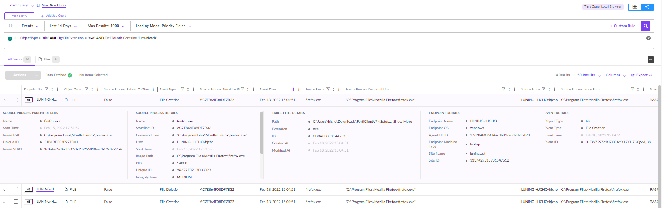
Deep Visibility
Deep Visibility Query
ex) 다운로드 폴더에 생성된 .exe파일 확인
Query = ObjectType = “File” AND TgtFileExtension = “exe” AND TgtFilePath Contains “Downloads”

Slide 24
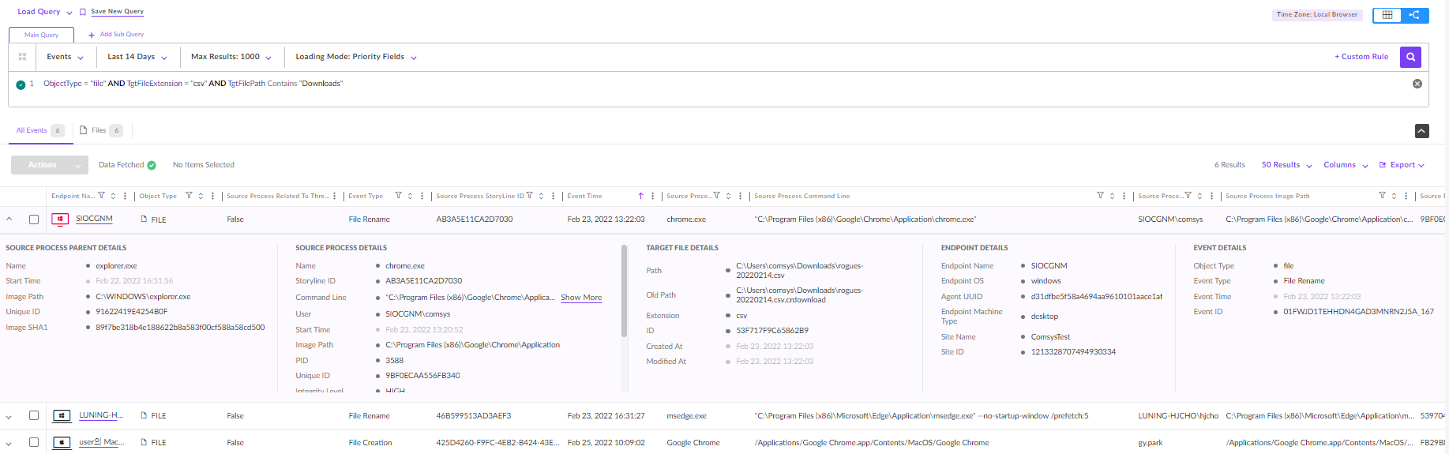
Deep Visibility
Deep Visibility Query
ex) 다운로드 폴더에 생성된 .csv파일 확인
Query = ObjectType = “File” AND TgtFileExtension = “csv” AND TgtFilePath Contains “Downloads”

Slide 25
Deep Visibility
Deep Visibility Query
ex) 다운로드 폴더에 생성된 .csv파일 확인
Query = ObjectType = “File” AND TgtFileExtension = “exe” AND TgtFilePath Contains “Downloads”
ex) pptx.exe 등 위장된 이름 확인 // ”이력서입니다.doc.exe”
(SrcProcImagePath Contains "pptx." or SrcProcImagePath Contains "doc." or SrcProcImagePath Contains "xlsx." or SrcProcImagePath Contains "txt.")

Slide 26
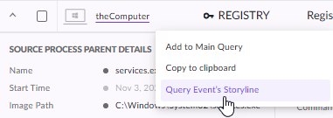
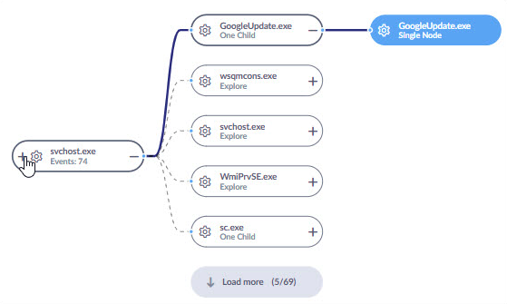
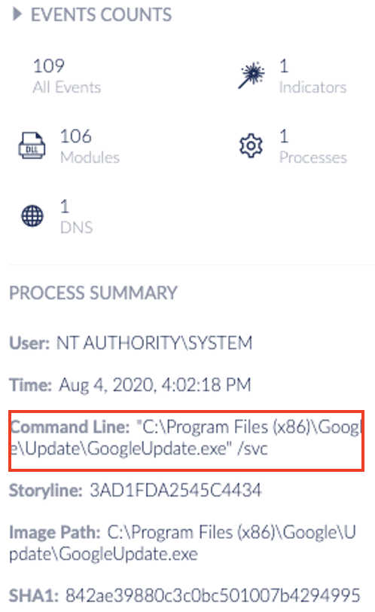
Deep Visibility
Deep Visibility Query
ex) 민감한 메모리에 대한 액세스 검색
Process State
Query = IndicatorName = "SensitiveMemoryAccess"

Slide 27
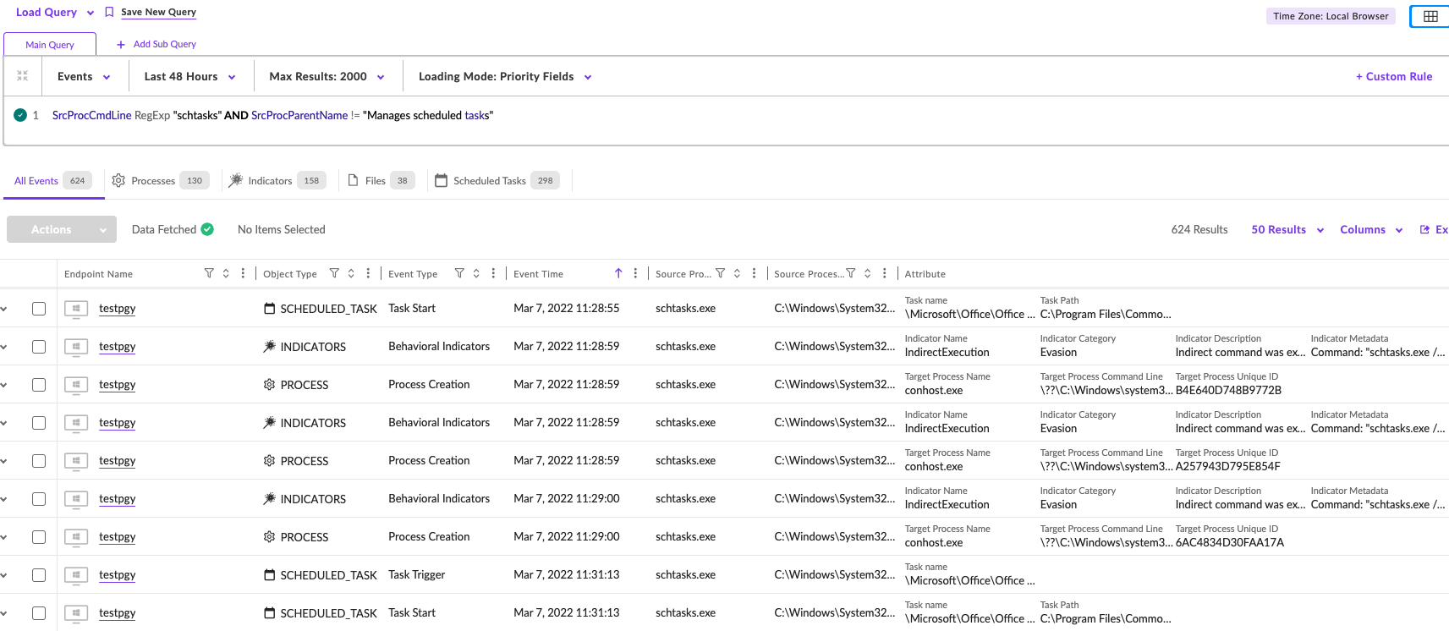
Deep Visibility
Deep Visibility Query
ex) 비정상적인 스케줄 확인
Query = SrcProcCmdLine RegExp "schtasks" AND SrcProcParentName != "Manages scheduled tasks"

Slide 28
SentinelOne
Submit a request

Slide 29
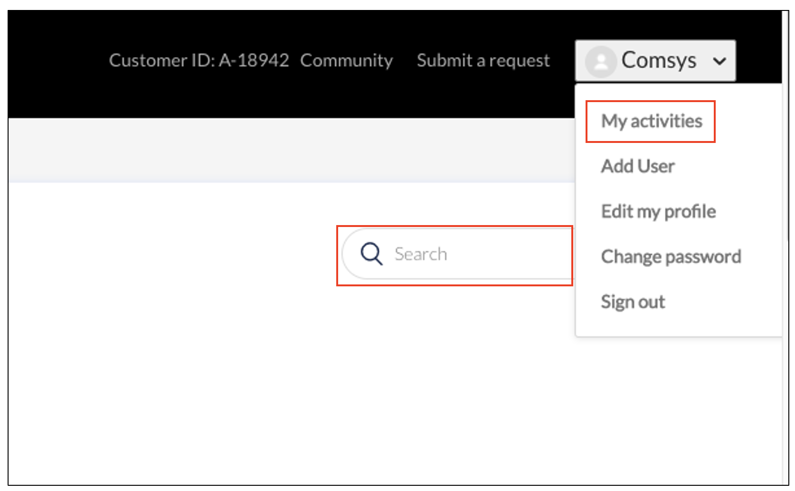
Ticket Open
Submit a request
문제 발생 시 Log 및 설명 필요
Search – ex) windows install
My activities – Submit a request 현황 및 이력 확인

Slide 30
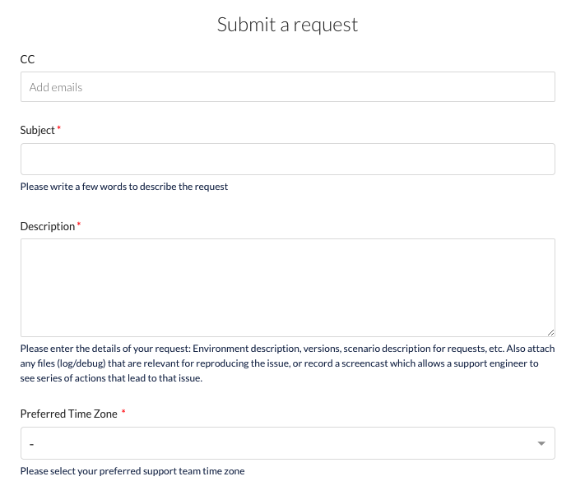
Ticket Open
Submit a request
CC email
제목
내용 ex) windows 10에서 특정 파일이 열리지 않음
APAC

Slide 31
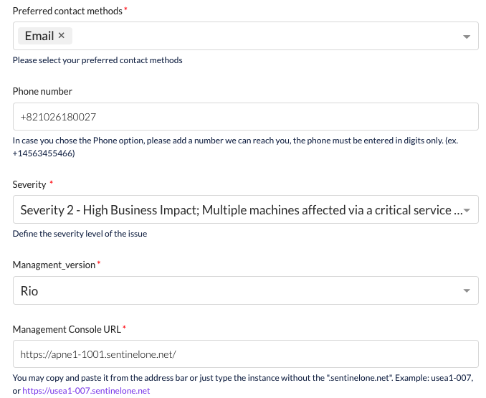
Ticket Open
Submit a request
Email / Phone / Zoom
X
심각도 1~4
Login 화면에 표시
Apne1-1001.sentinelone.net

Slide 32
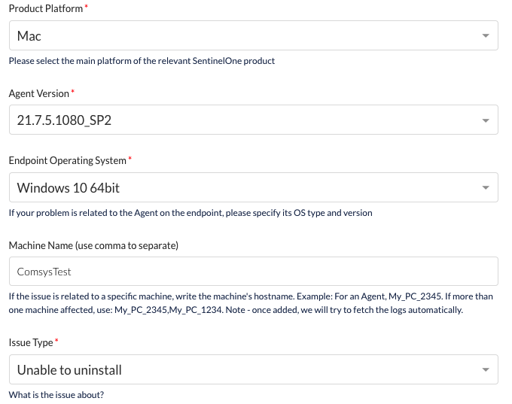
Ticket Open
Submit a request
Email / Phone / Zoom
version
문제 발생 OS
EndPoint Name
Issue 적절히 선택

Slide 33
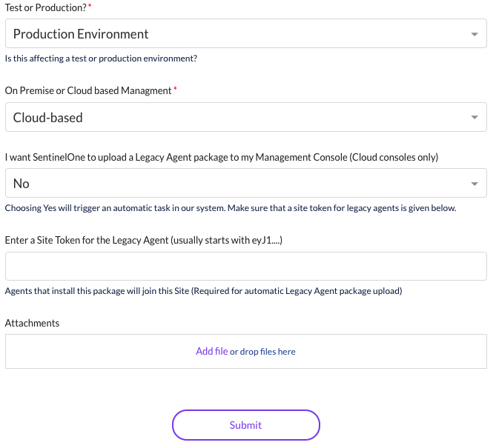
Ticket Open
Submit a request
Production
Cloud
Legacy NO
Site Token

Slide 34
Ticket Open
Submit a request
# 첨부파일은 Submit - 답장오는 메일 링크에 업로드
# 악성파일은 본문에 URL 요청
# 대부분 첫 답변은 Log 요청 -> 수집 해놓고 Ticket 진행이 더 빠름
# 답변 시간은 빠른편

Slide 35
SentinelOne
Mac 복구모드 삭제

Slide 36
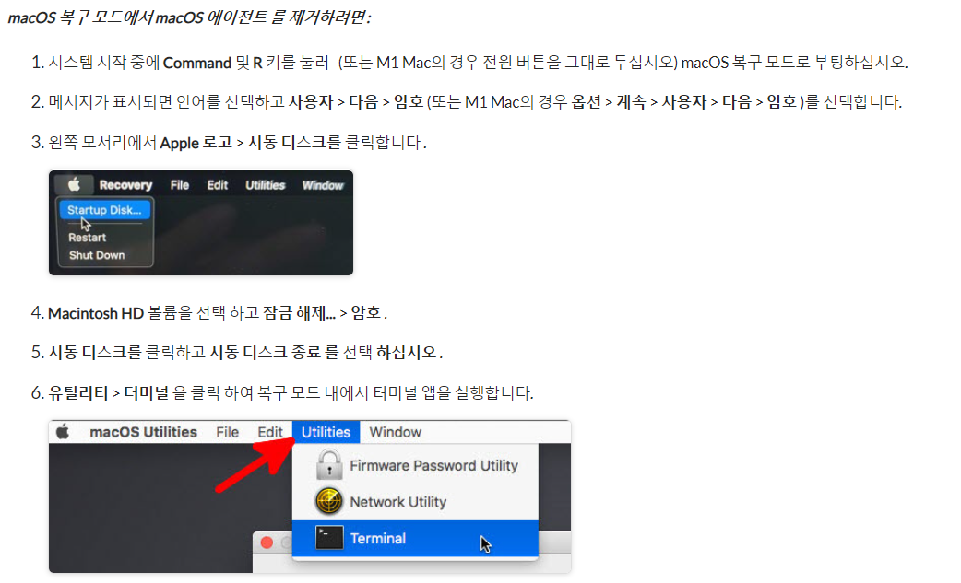

Slide 37
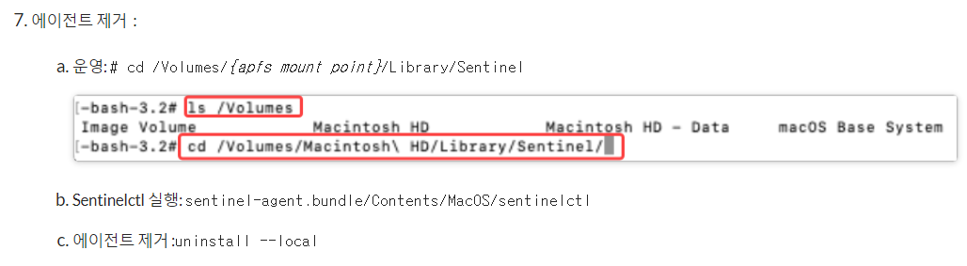

Slide 38
감사합니다

